Slide 1



Лекция 4 Бюджетно-налоговая политика государства
Еременко Николай Васильевич
Доцент, к.э.н.

Slide 2
  1 Бюджетно-налоговая политика и её инструменты
  2 Основные виды бюджетно-налоговой политики
  3 Сущность и виды мультипликаторов
  4 Мультипликатор государственных расходов Кейнса
  5 Налоговый мультипликатор. Мультипликатор сбалансированного бюджета
Еременко Николай Васильевич
Доцент, к.э.н.

Slide 3
1 Бюджетно-налоговая политика и её инструменты

Slide 4
Бюджетно-налоговая (фискальная) политика
– это политика государства в области налогообложения, государственных расходов, государственного бюджета, направленная на поддержание высокого уровня занятости населения, обеспечение стабильной экономики и роста ВНП, а также предотвращение и подавление инфляционных процессов.

Slide 5
Главными составляющими фискальной политики являются:
Налоговая политика.
Бюджетная политика.

Slide 6
Государственный бюджет
Главный инструмент фискальной политики, представляющий собой основной финансовый план государства и крупнейший централизованный денежный фонд, аккумулируемый с помощью перераспределения национального дохода и расходуемый государством для осуществления своих функций.

Slide 7
Инструменты ГРЭ
Так как равновесный уровень национального производства может быть достигнут вне состояния полной занятости ресурсов, то образовавшийся разрыв может быть аннулирован с помощью инструментов ГРЭ (государственного регулирования экономики):
изменения величины государственных расходов G;
изменения величины налоговых отчислений в государственный бюджет Т.

Slide 8
В государственном бюджете находят отражение:
взаимодействие экономических и финансовых целей государства;
взаимодействие бюджетов разных уровней и взаимодействие бюджетов с различными секторами экономики;
совершенствование налогово-финансовых инструментов;
структура и размер поступлений доходов в бюджеты и расходов из бюджетов;
размер дефицита (профицита) республиканского бюджета;
сбалансированность местных бюджетов;
оценка состояния и динамики государственного долга с учетом его погашения и влияния на финансовые операции государства.

Slide 9
Дефицит бюджета
Или бюджетный дефицит – представляет собой разницу между государственными расходами и доходами, а именно превышение расходов над доходами.

Slide 10

Секвестирование
Сокращение отдельных статей расходов государственного бюджета

Slide 11
Государственный долг
– это сумма задолженности государства внешним и внутренним кредиторам, является одной из важных проблем несбалансированности государственного бюджета и следствием устойчивых бюджетных дефицитов является государственный долг.

Slide 12
Три варианта состояния бюджета:
сбалансированный бюджет: G = Т;
профицитный бюджет, Т > G, или
Т – G = BS, где BS – бюджетный профицит;
дефицитный бюджет, Т < G, или
Т – G = BD, где BD – бюджетный дефицит.

Slide 13
Основные причины устойчивости бюджетных дефицитов
  – увеличение государственных расходов в военное время или в периоды других социальных конфликтов;
  – циклические спады экономики и «встроенные стабилизаторы»;
  – сокращение налогов в целях стимулирования экономики (без соответствующей корректировки государственных расходов).

Slide 14
Вопрос № 2.
Основные виды бюджетно-налоговой политики

Slide 15
Основные виды бюджетно-налоговой политики
стимулирующая бюджетно-налоговая политика (экспансионистская);
сдерживающая бюджетно–налоговая политика (рестрикционная);
автоматическая фискальная политика, главными инструментами которой являются налоговая ставка и норма трансфертных выплат;
дискреционная бюджетно-налоговая политика – это преднамеренное, по мере необходимости, изменение налоговых ставок, государственных доходов или расходов с целью повлиять на величину реального выпуска или уровень безработицы, сгладить экономические колебания.

Slide 16
Вопрос № 3.
Сущность и виды мультипликаторов

Slide 17
Мультипликатор
Мультипликатор – [от лат. multiplikator – умножающий] – коэффициент, характеризующий соотношение между агрегатной величиной и её структурной составной частью. Численное значение мультипликатора не может быть меньше единицы.

Slide 18
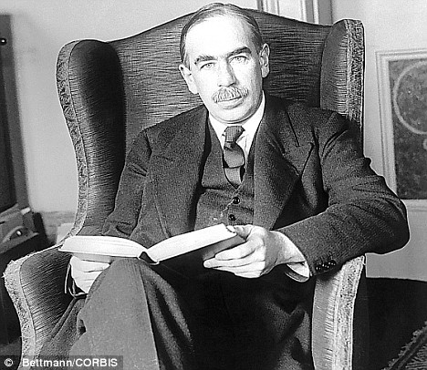
Джон Мейнард Кейнс
Понятие мультипликатор было введено Дж. М. Кейнсом для характеристики соотношения между конечным продуктом (национальным доходом) и входящими в его состав капитальными вложениями.

Slide 19
Эффекты мультипликаторов
Мультипликатор государственных расходов
Налоговый мультипликатор
Мультипликатор сбалансированного бюджета

Slide 20
Вопрос № 4.
Мультипликатор государственных расходов Кейнса

Slide 21
Бюджетный мультипликатор
Или мультипликатор государственных расходов – отношение изменения реального национального дохода к вызвавшему его изменению государственных расходов.

Slide 22
Влияние увеличения государственных расходов на выпуск продукции
E
Планируемые расходы
Y=Е
В
Е₂=Y₂
ΔG
ΔY
А
Е₁=Y₁
Е = С + I + G + X_{n}
ΔY
45°
Е₁=Y₁ Е₂=Y₂ Y Доход, выпуск

Slide 23
Совокупный эффект равен:
первоначальное изменение (рост) государственных расходов = ΔG;
первое приращение потребления = b × ΔG, где b – предельная склонность к потреблению;
второе приращение потребления = b² × ΔG;
третье приращение потребления = b³ × ΔG;
… … … … … … … … … … ...
то есть ΔY= ΔG (1 + b + b² + b³ + …).

Slide 24
Мультипликатор государственных расходов будет равен:
Эта модель получила название простого мультипликатора Кейнса.

Slide 25
Нахождение величины мультипликатора государственных расходов с помощью системы уравнений
Y = С + I + G С = а + b·Y ,
где
(а + I + G) – автономные расходы, не зависящие от величины дохода Y,
1 / (1-b) - мультипликатор

Slide 26
Модель мультипликатора c учетом налогообложения дохода Y
где
– мультипликатор расходов в закрытой экономике с учетом налоговой функции;
t – предельная налоговая ставка.

Slide 27
Предельная налоговая ставка
Это соотношение между приростом суммы вносимого налога и приростом дохода:
где t – предельная ставка налогообложения;
ΔT – прирост суммы вносимого налога;
ΔY – прирост дохода.

Slide 28
В открытой экономике величина мультипликатора госрасходов находится при помощи системы уравнений:
Y = C + I + G + X_{n}
– основное макроэкономическое тождество;
С = a + b (1 – t)Y
– потребительская функция;
X_{n} = g – m´Y
– функция чистого экспорта.
где
– мультипликатор государственных расходов в открытой экономике;
– предельная склонность к импортированию.
m´

Slide 29
Вопрос № 5.
Налоговый мультипликатор. Мультипликатор сбалансированного бюджета

Slide 30
Налоги и их функции
Важнейшую часть доходов государственного бюджета составляют налоги.
Фискальная функция налогов означает, что с их помощью образуются государственные денежные фонды, создающие условия для функционирования государства.
Экономическая функция налогов означает их использование для воздействия на экономику государства, прежде всего, через перераспределение национального дохода.

Slide 31
Мультипликатор налогов
где
– мультипликатор налогов

Slide 32
Механизм налоговой мультипликации, связан с многократной реакцией потребления на однократное изменение налогов.

Slide 33
Влияние снижения налогов на выпуск продукции
E
Планируемые расходы
Y=Е
В
Е₂=Y₂
MPC×ΔT
ΔY
А
Е₁=Y₁
Е = С + I + G + X_{n}
ΔY
45°
Е₁=Y₁ Е₂=Y₂ Y Доход, выпуск

Slide 34
Налоговый мультипликатор в закрытой экономике
T = t · Y,
где t – предельная налоговая ставка
m_{t} – налоговый мультипликатор в закрытой экономике

Slide 35
Мультипликатор налогов в открытой экономике
T = T_{a} + t ·Y,
Y_{d} = Y – T_{a} – t ·Y,
где T_{a} – автономные налоги, не зависящие от величины текущего дохода Y (например, налоги на недвижимость, наследство и т.д.);
t – предельная налоговая ставка.

Slide 36
Модель равновесного объема производства в открытой экономике
– мультипликатор налогов в открытой экономике.

Slide 37
Влияние налогов
      1. Мультипликатор государственных расходов с учетом налоговой функции меньше простого мультипликатора, и имеет вид:
где b – предельная склонность к потреблению (MPC).
2. Множитель при автономных налогах – налоговый мультипликатор:
3. Налоговый мультипликатор меньше, чем мультипликатор расходов, соответственно мультипликатор государственных расходов действует с большей мощностью.

Slide 38
Суммарное изменение дохода ΔY в результате одновременного изменения величин государственных расходов и автономных налогов
где
ΔG – изменения величины государственных расходов
ΔT_{а} – изменения величины автономных налогов

Slide 39
Мультипликатор сбалансированного бюджета
Если государственные расходы и автономные налоговые отчисления возрастают на одну и ту же величину, то и равновесный объём производства возрастает. В этом случае говорят о мультипликаторе сбалансированного бюджета, который всегда равен или меньше единицы.

Slide 40
Сопоставление мультипликатора расходов и налогового мультипликатора
.
Если государственные расходы возросли на ΔG, то равновесный объем производства возрастет на величину
Если правительство одновременно повысит автономные налоги на величину ΔT_{а}=ΔG, то равновесный объем выпуска снизится на величину

Slide 41
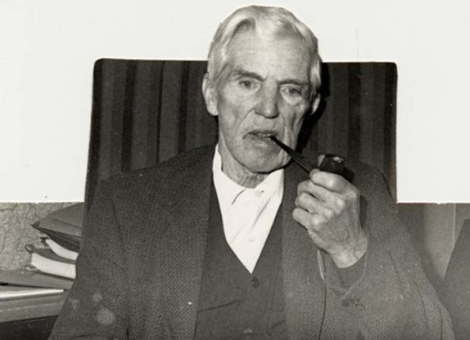
Теорема Хаавельмо
Если государственный бюджет сбалансирован, и увеличение государственных расходов покрывается за счет роста доходов (ΔT=ΔG), то мультипликативный эффект такого бюджета на совокупный доход равен единице. Такая зависимость получила название теоремы Хаавельмо (в 1945г. по имени норвежского ученого эконометрика Трюгве Хаавельмо, лауреата Нобелевской премии 1989 г.).

Slide 42
СПАСИБО ЗА ВНИМАНИЕ!

